Slide 1
第八章 M胆碱受体阻断药
药理学系
方丰

Slide 2
学习目标
掌握
阿托品的药理作用、临床应用和不良反应

Slide 3
M受体阻断药概念：
选择性结合M受体
无内在活性
竞争性拮抗乙酰胆碱或胆碱受体激动药对M受体的激动作用

Slide 4
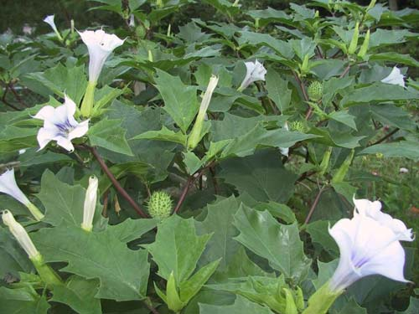
阿托品类生物碱
datura stramonium
茄科植物中提取

Slide 5
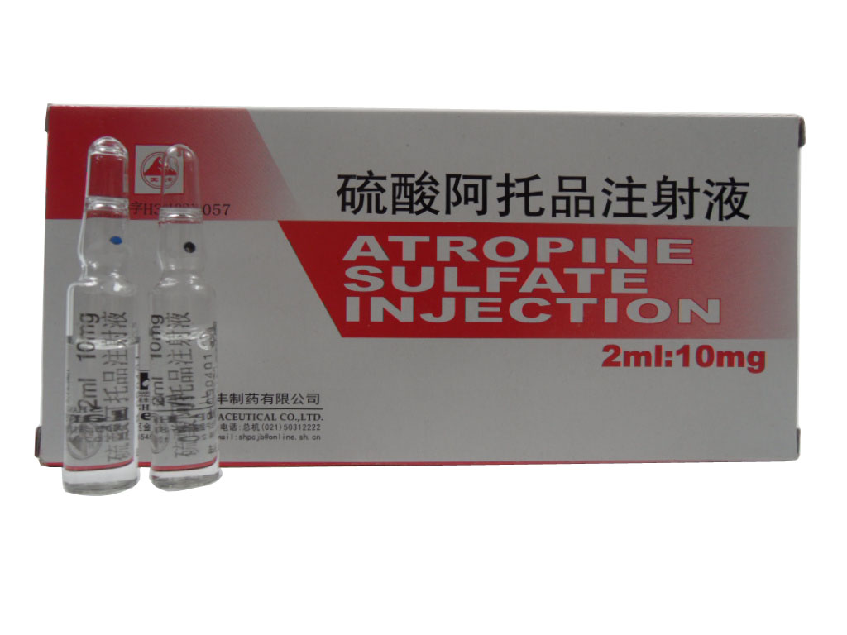
阿托品（atropine）
【药理作用】
对M₁、M₂、M₃受体均有阻断作用，大剂量也阻断N₁受体
1、腺体
2、眼
3、平滑肌
4、心脏
5、血管
6、中枢

Slide 6
阿托品（atropine）
【药理作用】
1、腺体：
2、眼:
抑制腺体分泌
扩瞳、升高眼内压、调节麻痹

Slide 7
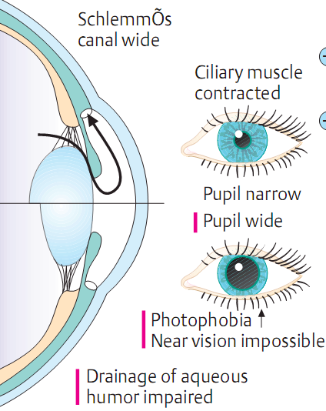

括约肌松弛
瞳孔括约肌
(胆碱能神经)
瞳孔开大肌
(NA能神经)
瞳孔扩大
Notes:
阻断瞳孔括约肌和睫状肌上的M受体，使瞳孔括约肌和睫状肌松弛，引起扩瞳、眼压升高及调节麻痹。
阻断M受体→松弛瞳孔括约肌→使去甲肾上腺素能神经支配的瞳孔开大肌的功能占优势而扩瞳。

Slide 8
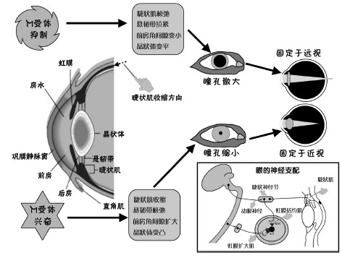

Slide 9
阿托品（atropine）
【药理作用】
3、平滑肌:
4、心脏:
对多种内脏平滑肌有松弛作用，对痉挛状态的平滑肌效果明显
治疗量时心率轻度短暂地减慢（兴奋迷走中枢）
较大剂量时心率加快（阻断M₂受体）
5、血管：
6、中枢：
大剂量时扩张小血管，改善微循环
较大剂量：可兴奋延髓和大脑
中毒剂量：致幻，惊厥，昏迷，呼吸麻痹

Slide 10
【临床应用】
阿托品（atropine）
1、解除平滑肌痉挛：
2、抑制腺体分泌：
3、眼科：
4、抗休克
5、治疗缓慢性心律失常
6、解救有机磷酸酯类中毒
胃肠道绞痛，膀胱刺激症
全身麻醉前给药，严重流涎症，盗汗
检查眼底，儿童验光，虹膜炎

Slide 11
阿托品（atropine）
【不良反应】
治疗量常见的副作用：口干、视力模糊、心悸、瞳孔扩大、皮肤干燥、体温升高、尿潴留等。
大剂量兴奋中枢：出现烦躁不安、多言、谵妄、惊厥等反应。
严重中毒：可由兴奋转入抑制，出现昏迷，最终可因呼吸麻痹而致死。
Notes:
【禁忌症】
前列腺肥大、青光眼患者禁用。
感染性休克伴心率过速或高热者。

Slide 12
阿托品的不良反应的表现与剂量的关系
剂量 | 不良反应的表现
0.5 mg | 轻度口干和乏汗
1 mg | 口干、心率加快、瞳孔轻度扩大
2 mg | 显著口干、心悸、瞳孔扩大、视近物模糊
5 mg | 上述症状加重、语言不清、烦躁不安、皮肤干燥、小便困难、肠蠕动减少
10 mg | 上述症状加重、脉速而弱、呼吸加快加深、出现谵妄、幻觉、惊厥等
严重中毒 | 中枢兴奋转入抑制、出现昏迷、呼吸麻痹等
最低致死量 | 成人：80~130 mg；儿童：10 mg

Slide 13
阿托品（atropine）
【中毒解救】
外周症状：M胆碱受体兴奋药毛果芸香碱对抗；
中枢症状：毒扁豆碱对抗；
呼吸抑制：给予吸氧及人工呼吸；
中枢兴奋：安定（地西泮）对抗。
【禁忌症】前列腺肥大、青光眼患者禁用。感染性休克伴心率过速或高热者。

Slide 14
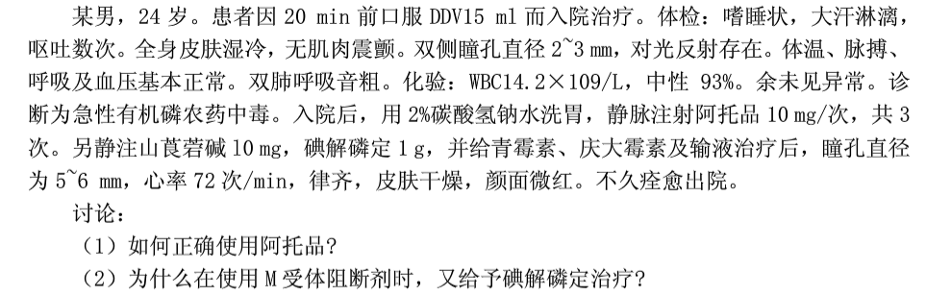
临床案例解析1

Slide 15
临床案例解析2
有机磷中毒问病史不详：用药过量致阿托品中毒
某日，急诊送来一年轻女性，家属说喝了一大碗敌敌畏。急诊常规洗胃后静脉注射阿托品 10 mg 后收入院。入院后见病人无阿托品化，继续用阿托品 10 mg q2 h 静脉注射，结果病人渐昏迷。考虑阿托品用量不足，增加剂量至 25 mg q 15 min。患者出现高热、抽搐，心率加快。
考虑阿托品中毒，减量后患者渐清醒。问其所喝量，只是一小口而已。

Slide 16
东莨菪碱(scopolamine)
抑制腺体分泌、扩瞳及调节麻痹作用较强→麻醉前给药，优于阿托品；
有较强的中枢抗胆碱作用，大剂量可引起麻醉，但对呼吸中枢有兴奋作用→中药麻醉剂 ；
防晕止吐作用→晕车、晕船等晕动病；对妊娠呕吐及放射病呕吐有止吐作用；
抗震颤麻痹→帕金森病，可改善患者的流涎、肌震颤等症状。
Notes:
外周作用似阿托品
临床用作中药麻醉，治疗震颤麻痹症，晕动症、 妊娠及放射病所致的呕吐(预防给药或合用苯海拉明效果好)。
不良反应及禁忌证同阿托品。

Slide 17
山莨菪碱(Anisodamine 654-2)
【作用特点】
1. 松弛胃肠平滑肌作用较阿托品弱，但选择性较高，毒副作用较小。
2. 扩张血管，改善微循环作用与阿托品相当。
3. 抑制腺体分泌、扩瞳作用弱：为阿托品的1/20～1/10。
中枢作用弱。
常用于胃肠绞痛、中毒性休克。

Slide 18
第二节 颠茄生物碱的合成、半合成代用品
（一）合成扩瞳药
后马托品(homatropine); 托吡卡胺(tropicamide)
特点：
1. 扩瞳和调节麻痹作用明显较阿托品短。
2. 调节麻痹出现快但不如阿托品完全。
临床应用于眼科检查、验光。

Slide 19
(二) 合成解痉药
吸收、作用、临床应用 | 季胺类解痉药 丙胺太林 | 叔胺类解痉药 胃复康
口服吸收 | 差 | 好
解痉作用 | 较强 | 较明显
抑制胃液分泌 | 有 | 有
其他特点 | 有神经节阻断作用、可阻断神经肌肉接头 | 有安定作用
临床应用 | 胃肠溃疡、胃肠痉挛、妊娠呕吐 | 伴焦虑的溃疡病、胃酸过多、肠蠕动亢进、膀胱刺激症
Notes:
丙胺太林 (普鲁本辛 propantheline) 特点：1) 含有季胺基团，脂溶性低，口服吸收差；2) 不易透过血-脑屏障，无明显中枢作用；3) 对胃肠道解痉作用强；4) 具有烟碱型神经节阻断作用；5) 中毒可产生箭毒样神经肌肉阻断作用。
贝那替秦 (胃复康 benactyzine) 特点：1) 含叔胺基团，脂溶性高，口服易吸收；2) 具有阿托品样胃肠道解痉作用，并抑制胃酸分泌；3) 易透过血-脑屏障，有中枢作用。

Slide 20
(三) 选择性M受体阻断药
哌仑西平：M1受体阻断剂
抑制胃酸和胃蛋白酶分泌，治疗消化性溃疡
达非那新：M2和M3受体阻断剂
治疗尿失禁，尿频，尿急

